Slide 1
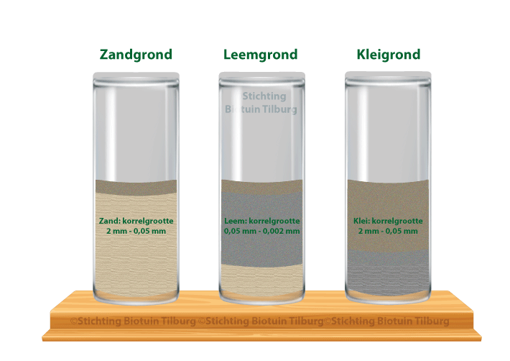
Bemesting; Bodem Zone.college

Slide 2
Bodem en bodemgebruik
Het aardoppervlak waarop wij leven noemen we de bodem. In Nederland is de bodem overal zacht.
Deze bodem gebruiken wij als draagvlak, voedselbron en standplaats.
De bodem is een schatkamer vol delfstoffen en brandstoffen.

Slide 3
Bodem en bodemgebruik
Klik hier voor een filmpje over het ontstaan van aardolie en aardgas.

Slide 4
Bodem en bodemgebruik
Klik hier voor een filmpje over zoutwinning in Twente.

Slide 5
Bodem en bodemgebruik
Cultuurvolken hebben de technische en chemische kennis om de delfstoffen op te sporen en te delven. Zij maken steeds duurdere gebruiksvoorwerpen en apparatuur
Natuurvolken missen de kennis en de middelen om de delfstoffen op te sporen. Het natuurlandschap ziet er heel anders uit dan ons cultuurlandschap.
In een natuurlandschap zie je veel meer bossen, hoe komt dit?

Slide 6
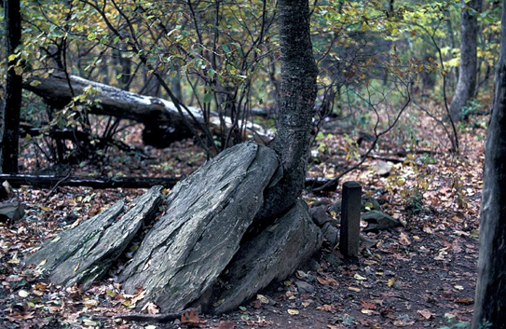
De grond en haar ontstaanswijze
Het losse materiaal op de stenige aardkorst noemen we grond. Miljoenen jaren geleden lag er vrijwel nergens grond. In Nederland is de grondlaag ongeveer 100 meter dik.
In de bergen is de rotsige steenlaag voortdurend blootgesteld aan weer en wind. Daarom verbrokkelt de rots langzaam maar zeker. Dit afbrokkelingsproces noemen we verwering.

Slide 7
De grond en haar ontstaanswijze
Er zijn twee soorten verwering; natuurlijke of chemische.

Slide 8
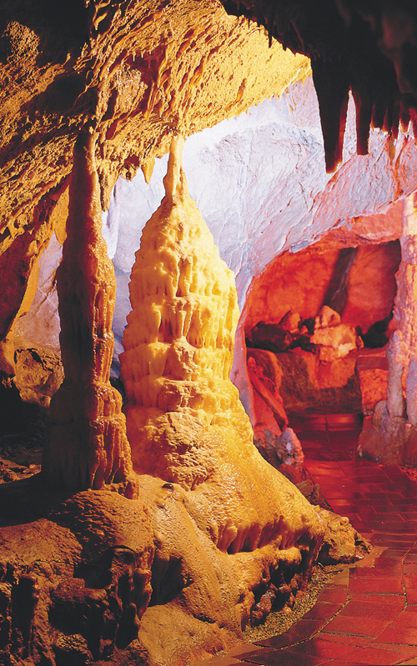
De grond en haar ontstaanswijze
De verwering kan ook worden veroorzaakt door de inwerking van zuurstof en koolzuurgas. Men noemt dit chemische verwering.
Verschillende planten scheiden zuur af. Een bekend voorbeeld is het korstmos. Deze plant treft men aan op betonpalen en muurtjes. De afgescheiden zuren werken heel langzaam in op het beton en de steen. Op deze wijze ontstaat onder de mos-plakkaten een dun laagje losse zandkorrels, vermengd met humus. (De humus is afkomstig uit afgestorven mossen.)
Andere voorbeelden van scheikundige verwering:
Het oplossen van kalksteen, waardoor druipsteengrotten ontstaan;
De rode aderen in gesteente. Deze zijn ontstaan door inwerking van zuurstof op ijzerverbindingen.

Slide 9
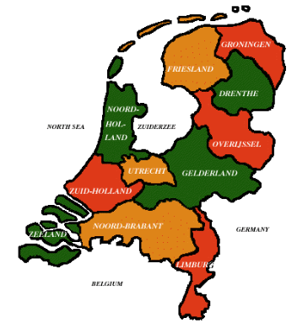
Ontstaan van het Nederlandse landschap

Slide 10
Ontstaan van het Nederlandse landschap
In dit filmpje zie je hoe Nederland is ontstaan.

Slide 11
Ontstaan van het Nederlandse landschap
In dit filmpje zie je in 90 seconden hoe Nederland is ontstaan.

Slide 12
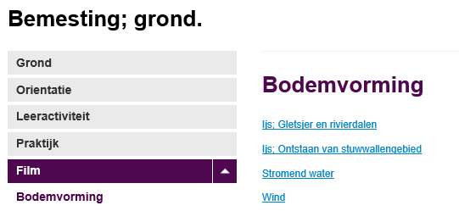
Opdracht
Lees de theorie en maak de opdrachten van les 1.
Kijk na het maken van de opdrachten de filmpjes bij het kopje bodemvorming.

Slide 13
Nakijken opdracht

Slide 14
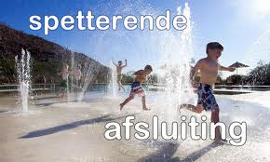
Afsluiting

